Slide 1
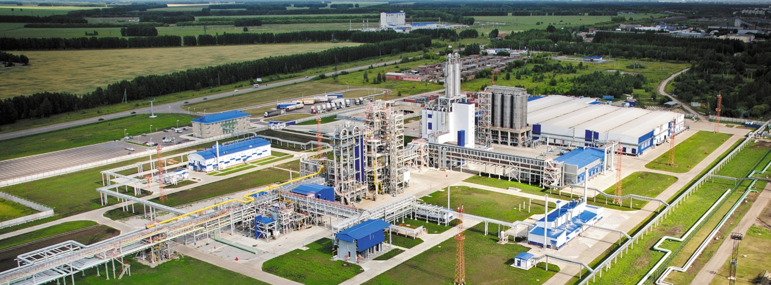



Модернизация линии фасовки готовой продукции ООО «Полиом»
Докладчик: Мельников Александр Сергеевич
Начальник отдела материально-технического обеспечения

Slide 2


ОМСКИЙ ЗАВОД ПОЛИПРОПИЛЕНА
СЕГОДНЯ:
Ввод в эксплуатацию – 2012 год
Мощность производства – 210 тыс. тн/год полипропилена
98 марок полипропилена может производиться
Освоен выпуск 16 марок полипропилена
Технология итальянской компании «LyondellBasell»
Практически безотходный цикл производства
Широчайшие возможности по применению продукции
Имеющиеся рынки сбыта на территории РФ и за рубежом
400 рабочих мест
ТОП-10 крупнейших налогоплательщиков Омской области
Концепция проекта по модернизации линии фасовки готовой продукции

Slide 3
Резюме проекта
Цель проекта: модернизация линии готовой продукции ООО «Полиом»
Предварительная стоимость проекта: 155 млн рублей
Период реализации: 2021-2023 гг.
Достигаемые результаты:
Увеличение количества готовой продукции в одном паллете (55 мешков против 59 мешков);
Высвобождение площадей для хранения готовой продукции;
Сокращение расходов на тару и упаковку на 10 %;
Отказ от использования деревянных поддонов (162 000 шт/год);
Ликвидация риска заражения готовой продукции плесенью.
Концепция проекта по модернизации линии фасовки готовой продукции

Slide 4
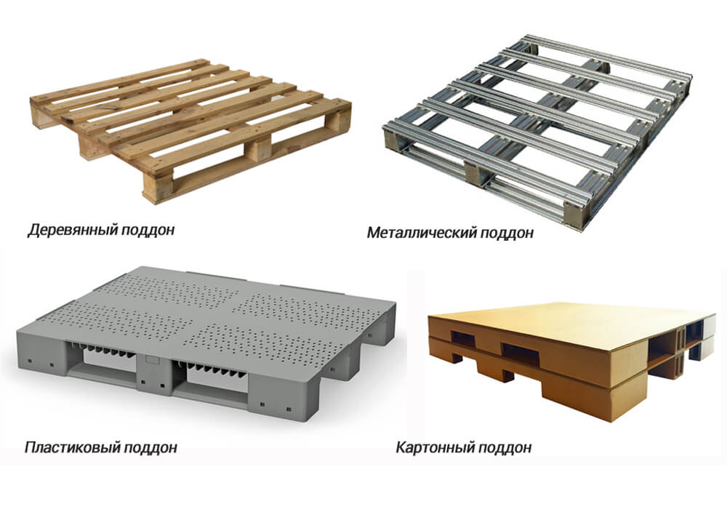
Концепция проекта по модернизации линии фасовки готовой продукции

Slide 5
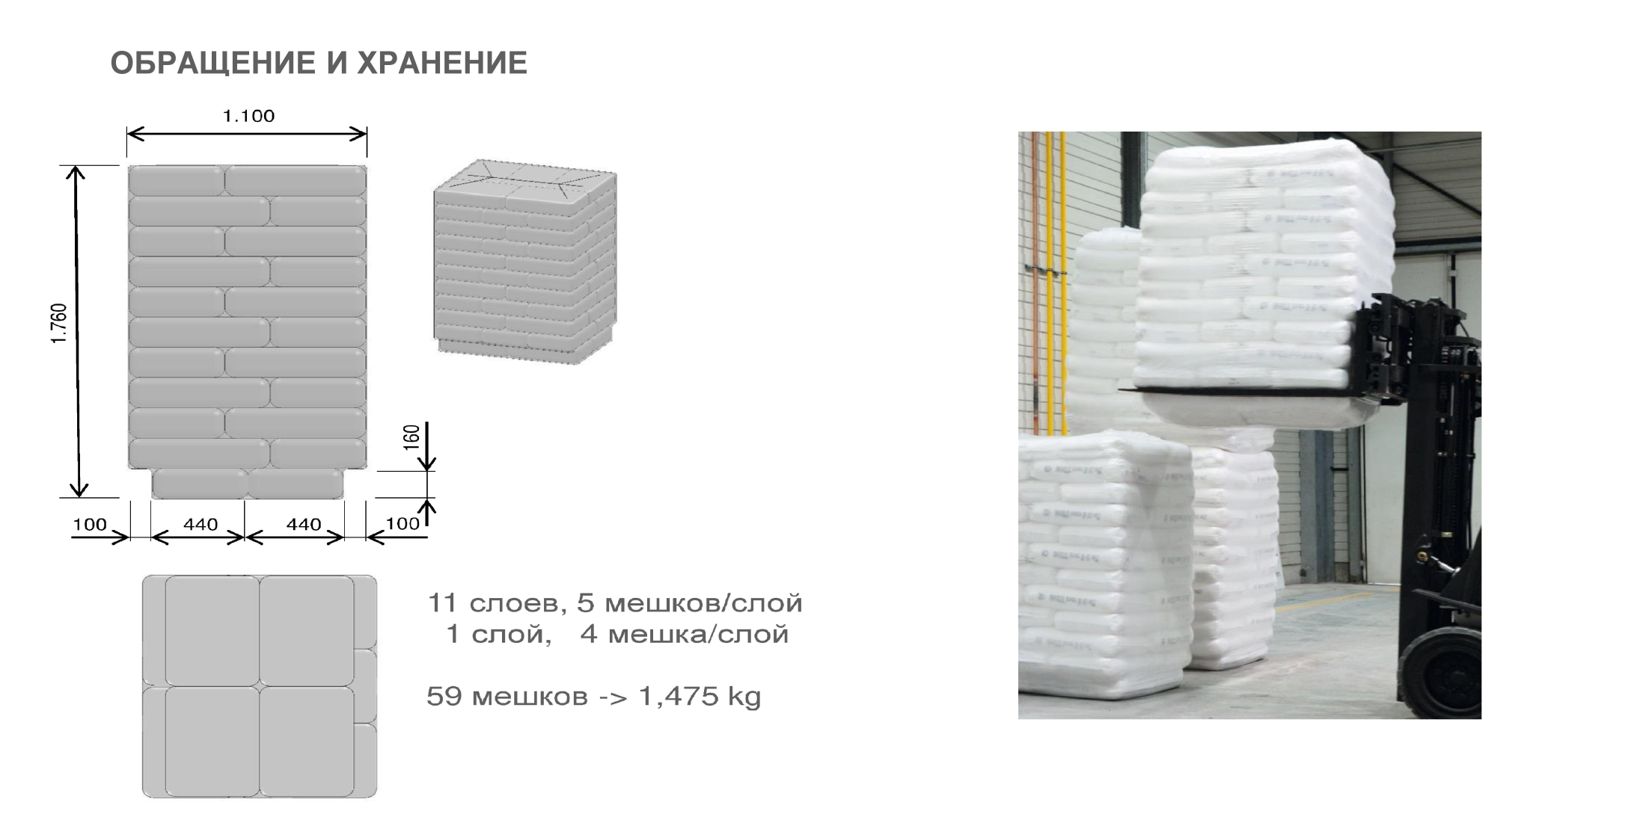
Концепция проекта по модернизации линии фасовки готовой продукции

Slide 6
Организационная структура проекта
Концепция проекта по модернизации линии фасовки готовой продукции

Slide 7
Риски проекта
Вероятность | Степень воздействия
 | 0,05 | 0,1 | 0,2 | 0,4 | 0,8
0,9
0,7
0,5 | 3 | 2 |  | 1
0,3 | 1
0,1 | 3
Концепция проекта по модернизации линии фасовки готовой продукции

Slide 8
Расчет стоимости проекта
Наименование статей расходов | Сумма
Расходы на оплату труда | 700 000,00
Страховые платежи (30%) | 210 000,00
Материалы и оборудование | 115 290 000,00 ₽
Привлечение подрядных организаций | 33 800 000,00
Непредвиденные расходы | 3 380 000,00
Итого | 153 380 000,00₽
Концепция проекта по модернизации линии фасовки готовой продукции

Slide 9
Маркетинг проекта
Финансовый директор
Руководитель проекта
Генеральный директор
Юридический отдел
Модернизация линии фасовки готовой продукции на ООО «Полиом»
Начальник коммерческой службы
Главный инженер
Отдел главного технолога
Начальник службы по персоналу
Начальник цеха производства полипропилена
Заинтересован
Не заинтересован
Относится нейтрально
Концепция проекта по модернизации линии фасовки готовой продукции

Slide 10
Экономия текущих расходов
Сырье и материалы | Норма расхода кг,шт,л/тн | Средняя цена за 1 шт, кг, литр | Стоимость тары за 1 тонну по нормам | Цена за фасовку одной паллеты (55 мешков 1375 кг) | Стоимость тары и упаковки на общий объем выпуска готовой продукции (тн)
Поддоны | 0,73 | 490,23 ₽ | 357,87 ₽ | 492,07 ₽ | 210 000
FFS пленка | 4,8 | 167,70 ₽ | 804,98 ₽ | 1 106,85 ₽
Стретч-худ | 0,86 | 181,00 ₽ | 155,66 ₽ | 214,03 ₽
Чернила | 0,003 | 3 498,78 ₽ | 10,50 ₽ | 14,43 ₽
Клей | 0,027 | 847,41 ₽ | 22,88 ₽ | 31,46 ₽
Всего: |  |  | 1 351,88 ₽ | 1 858,84 ₽ | 283 895 677,36 ₽
Сырье и материалы | Норма расхода кг,шт,л/тн | Средняя цена за 1 шт, кг, литр | Стоимость тары за 1 тонну по нормам | Цена за фасовку одной паллеты (59 мешков 1475 кг) | Стоимость тары и упаковки на общий объем выпуска готовой продукции (тн)
Пленочный лист | 2 | 153,00 ₽ | 153,00 ₽ | 153,00 ₽ | 210 000
FFS пленка | 4,8 | 167,70 ₽ | 804,96 ₽ | 1 187,32 ₽
Стретч-худ | 1,72 | 181,00 ₽ | 311,32 ₽ | 459,20 ₽
Чернила | 0,003 | 3 498,78 ₽ | 10,50 ₽ | 15,48 ₽
Клей | 0,027 | 847,41 ₽ | 22,88 ₽ | 33,75 ₽
Всего |  |  | 1 302,66 ₽ | 1 848,74 ₽ | 273 557 846,10 ₽
 |  |  | Экономия по году |  | 10 337 831,26 ₽
Концепция проекта по модернизации линии фасовки готовой продукции

Slide 11
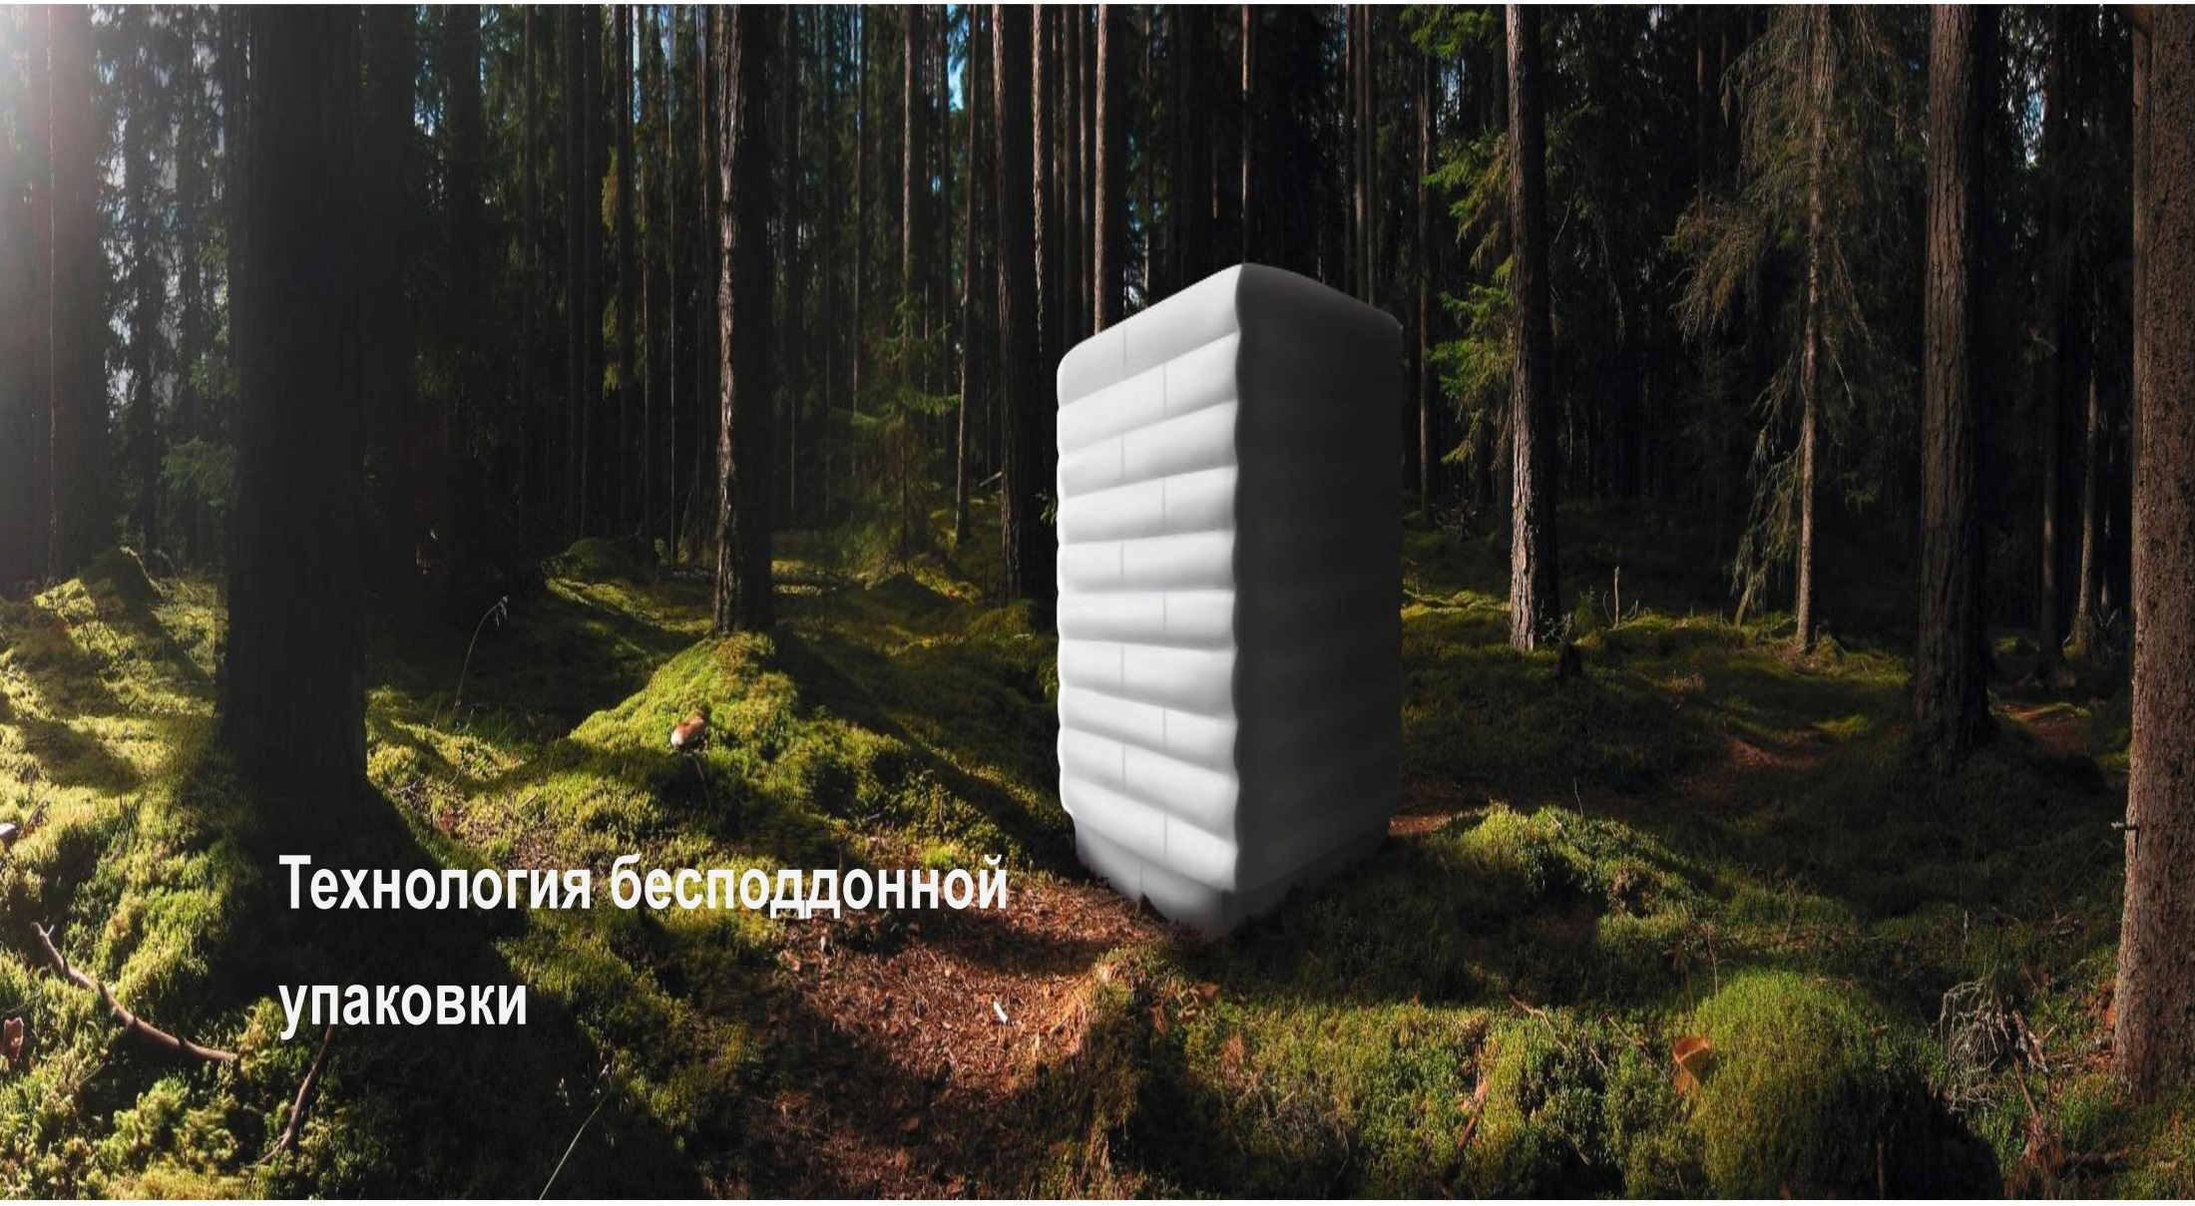
Концепция проекта по модернизации линии фасовки готовой продукции

